Slide 1

KHỞI ĐỘNG
Em hãy
Em hãy chia sẻ về những vấn đề thời sự mà các em quan tâm hiện nay.
chia sẻ về những vấn đề thời sự mà các em qua
n tâm hiện nay.

Slide 2


TIẾT…..NÓI VÀ NGHE
TRÌNH BÀY Ý KIẾN VỀ MỘT VẤN ĐỀ CÓ TÍNH THỜI SỰ TRONG ĐỜI SỐNG CỦA LỨA TUỔI HỌC SINH HIỆN NAY

Slide 3



PHIẾU HỌC TẬP SỐ 1
1. Vấn đề cần trình bày: ……………………………………………… …………… …… ......................................................................................................................................
2. Nội dung bài nói:
- Phần mở đầu: ………………………………………………………………………………..
- Phần triển khai:
+ Lý do chọn vấn đề: ..………………………………………………………………………………………………………
………………………………………………………………………………………………………..
+ Trình bày ý kiến về vấn đề: …………………………………………..................................
………………………………………………………………………………………………………………………………………………………………………………………………………………
+ Nêu giải pháp giải quyết vấn đề: ………………………………………………………………
………………………………………………………………………………………………………
………………………………………………………………………………………………………..
3. Phần kết thúc: Khẳng định ý nghĩa của việc bàn luận vấn đề.
………………………………………………………………………………………………………
………………………………………………………………………………………………………

Slide 4
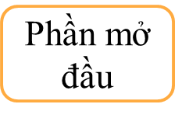

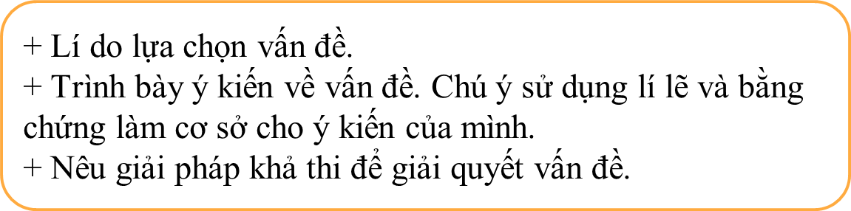
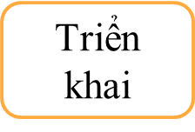
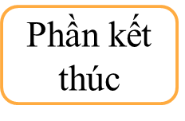
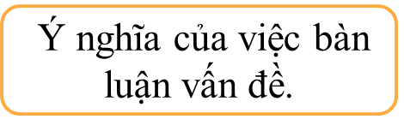

Slide 6
Người nghe | Người nói
Đánh giá về sự việc được người nói đề cập (chú ý mức độ phù hợp của đề tài so với yêu cầu đặt ra trong bài). | - Giải thích lí do lựa chọn vấn đề để trình bày ý kiến, phân tích thêm để thấy tính hợp lí của sự lựa chọn đó.
Bày tỏ sự đồng tình chia sẻ hoặc đưa ra ý kiến phản biện quan điểm của người nói (đặc biệt là ý kiến liên quan đến cách giải quyết vấn đề) | - Lắng nghe để nắm bắt ý kiến trao đổi của người nghe về các khía cạnh cụ thể của sự việc.
Nhận xét, đánh giá về nội dung và cách trình bày bài nói. | Lắng nghe ý kiến nhận xét đánh giá của người nghe để rút kinh nghiệm, hoàn thiện kĩ năng chuẩn bị và trình bày bài nói

Slide 8
DẶN DÒ
- Về nhà tiếp tục luyện nói
- Chuẩn bị bài tiếp theo

